Slide 1
实验 17 电子秒表实验
返回主页
上一实验
下一实验

Slide 2
实验 17 电子秒表实验
一、实验目的
学习综合运用学过的知识组成实用电路。
学习电子秒表的组成。
二、预习内容
电子秒表的组成。
基本 RS 触发器工作原理。
集成单稳触发器和无稳态触发器原理。
二进制计数器的分频原理。
显示译码驱动原理。
高等教育出版社

Slide 3
三、实验内容
实验设备
1. 数字电路实验箱
2. 示波器
3. 数字万用表
高等教育出版社

Slide 4
实验步骤
1. 听老师讲解实验所选用的元器件及其连线方法。
2. 参照原理图，根据选用的实验元件画出实验电
路，并连接电路。
3. 进行操作，观察电子秒表的工作。
如出现故障，排除后再重新操作。
高等教育出版社

Slide 5
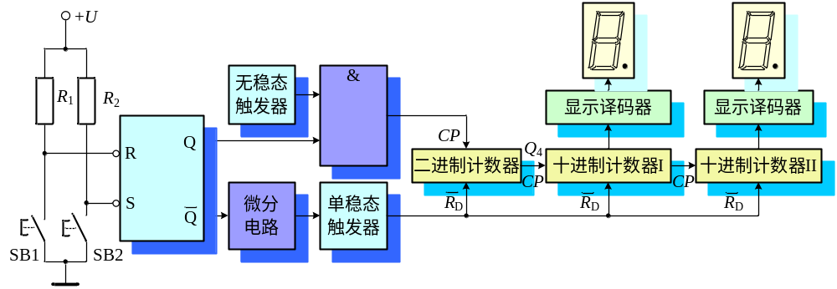
实验电路
SB₁
SB₂
高等教育出版社

Slide 6
四、实验注意事项
注意器件的管脚位置。
断电改接线路。
五、问题讨论
分析基本 RS 触发器、无稳态触发器、 单稳态
触发器和计数、译码、显示单元在电子秒表中
的作用。
如果需要计时范围超过 10s，怎样解决?
高等教育出版社

Slide 7
实 验 17
结 束
返回主页
上一实验
下一实验
高等教育出版社

